Slide 1
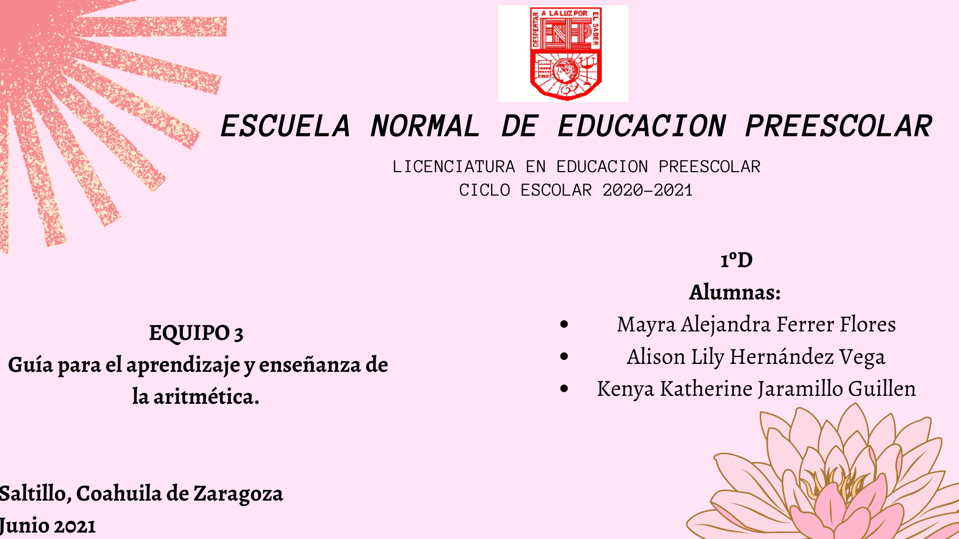

Slide 2
PARTE I
La enseñanza de las matemáticas: el papel del análisis de videos y de libros de texto
-El estudio de clases. Propone la mejora de la enseñanza con ayuda de la innovación, que cuenta con un proceso de evaluación que no se centra en el maestro sino en el propósito de aprendizaje de clase.
-Para preparar el estudio de clase. Se invita a un docente destacado para exponer y los participantes hacen preguntas orientadas a los propósitos de la clase y a las estrategias.
Para después de la observación se pueden hacer preguntas como:
¿Por qué los niños se dieron cuenta de que algo andaba mal?
¿Por qué colocaron eso ahí?
¿Por qué los niños llegaron a esa conclusión?

Slide 3
PARTE II
Aprendiendo a aprender matemáticas
Hay tres propósitos centrales en la educación matemática: El primero, es promover el desarrollo de destrezas que son útiles para la vida diaria, y consiste en las destrezas matemáticas mínimas para entendernos con los demás.
El segundo, es propiciar el desarrollo del pensamiento matemático, el cual será útil en la construcción de nuevos conocimientos y en la habilidad para formular generalizaciones; este propósito está relacionado con el desarrollo de formas innovadoras para vivir.
El tercer propósito se refiere a cultivar valores y actitudes para la vida.
Para saber si los niños están aprendiendo por si mismos tienen que empezar a aprender matemáticas por si mismos; de una forma más específica ya que hayan desarrollado la curiosidad intelectual que los conducirá a hacer preguntas que van más allá de lo que muestra el material de enseñanza o el profesor.

Slide 4
Para responder preguntas cómo “¿de qué otra manera podemos hacerlo?”, los niños necesitan confrontar en varias ocasiones. Por ejemplo: si los alumnos han percibido a través de su experiencia escolar que “las matemáticas son la ciencia de los patrones” y que la actividad matemática usualmente está relacionada con la formulación de generalizaciones, seguramente cultivarán el hábito de buscar regularidades que los conduzcan a proponer una generalización.
Es un error pensar que el estudio de las matemáticas debe empezar con el análisis de situaciones del mundo real para modelarlas matemáticamente. Para qué los niños aprecien la existencia “del mundo de las matemáticas”, las situaciones matemáticas son un mejor contexto que las situaciones del mundo real, porque es en las estructuras matemáticas donde se pueden identificar regularidades (patrones)
que de manera natural inducen procesos de generalización, esto es lo que permite extender el conocimiento matemático y estar mejor preparado para comprender donde y cuando es necesario aplicarlo en situaciones del mundo real. Este tipo de habilidades son el paso previo a lo que en matemáticas se conoce como moderación.

Slide 5
PARTE IIII
Resolución de problemas: el gusto por las matemáticas.
La resolución de problemas se introdujo en los salones de clase de Japón siguiendo los principios que a continuación se describen: Los maestros empiezan la clase planteando un problema que los estudiantes no han resuelto antes. Entonces los alumnos trabajan en equipo para encontrar una solución al problema. Minutos después se pide a los alumnos a que presenten sus ideas al grupo; el grupo discute lo que cada equipo propone, dando especial atención a las formas de razonamiento interesantes y a los conceptos matemáticos involucrados. Cuando hablamos de métodos de enseñanza no nos referimos únicamente a la enseñanza de las destrezas básicas, sino también al “saber cómo”, “los qué” y los “por qué”, a través de la reflexión de los alumnos sobre las actividades en el salón de clases.
Este acercamiento no consiste sólo en hacer preguntas y guiar el razonamiento de los alumnos para que produzcan las respuestas que espera escuchar el maestro, sino a las preguntas que realmente les parezcan interesantes a los niños.El profesor debe escuchar con mucha atención las ideas de sus alumnos y con base en ello decidir cuál pregunta es más adecuada para potenciar su razonamiento.Las preguntas no deben conducir paso a paso a los alumnos hasta que produzcan la respuesta esperada, en el estudio de Clases las preguntas que hace el maestro son un aspecto que se discute a profundidad por los observadores.

Slide 6
Isoda (2003) propone tres tipos de preguntas en la clase de matemáticas: el primer tipo corresponde a aquellas preguntas para potenciar el pensamiento matemático de los alumnos, que se formulan con la intención de desarrollar, reconocer, o reorganizar el conocimiento matemático de los alumnos, el método de resolución empleado y su pertinencia.El segundo tipo son las preguntas orientadas a cambiar las fases de enseñanza en el salón de clases.
por ejemplo: algunas fases en la resolución de un problema son conducidas por el maestro y otras por los alumnos. El tercer tipo corresponde a las preguntas para favorecer que los niños aprendan a aprender matemáticas, y que se repiten recursivamente en cada clase. Son preguntas que conducen a los alumnos a pensar matemáticamente, por ejemplo: ¿cómo podemos ir más allá de lo que vimos?, ¿hay otras maneras de resolver este problema?, ¿pueden encontrar cómo hacerlo más ágilmente?, ¿pueden encontrar cómo hacerlo más eficientemente? Pues para los niños es interesante notar que pueden utilizar lo que han aprendido para entender nuevas ideas. Usar los conocimientos previos es uno de los aspectos más importantes en el razonamiento matemático.

Slide 7
REFERENCIAS
Cedillo, T., Isoda, M., Chalini, A., Cruz, V., Ramírez, M. E. y Vega, E. (2012). Matemáticas para la Educación Normal: guía para el aprendizaje y enseñanza de la aritmética. México: Pearson/SEP.

Slide 8
RÚBRICA PARA EVALUAR LA EXPOSICIÓN DEL TEMA EN EQUIPO
 | Elementos a Evaluar | Calificación
 |  | 10-9 | 8-7 | 6 | 5
1 | Dominio del Tema | Demuestran un excelente conocimiento del tema. | Demuestran un buen conocimiento del tema. | No parecen conocer muy bien el tema. | No conocen el tema.
2 | Comprensión del Tema | Pueden con precisión contestar todas las preguntas planteadas sobre el tema por sus compañeros de clase y profesor. | Pueden con precisión contestar la mayoría de las preguntas planteadas sobre el tema por sus compañeros de clase y profesor. | Pueden con precisión contestar pocas preguntas planteadas sobre el tema por sus compañeros de clase y profesor. | No pueden contestar las preguntas planteadas sobre el tema por sus compañeros de clase y profesor.
3 | Seguimiento del Tema | Se mantienen en el tema todo el tiempo. | Se mantienen en el tema la mayor parte del tiempo. | Se mantienen en el tema algunas veces. | Fue difícil saber cuál fue el tema.
4 | Apoyos didácticos | Usan varios apoyos que demuestran trabajo/creatividad y eso hace una excelente presentación. | Usan 1-2 apoyos que demuestran trabajo/ creatividad y eso hace una buena presentación. | Usan 1 apoyo que demuestran trabajo/ creatividad y eso hace una regular presentación. | No usan apoyos o los apoyos escogidos restan valor a la presentación.
5 | Vocabulario | Usan vocabulario apropiado para la audiencia. Aumentan el vocabulario de la audiencia definiendo las palabras que pudieran ser nuevas para esta. | Usan vocabulario casi apropiado para la audiencia. Incluyen 1-2 palabras que podrían ser nuevas para la audiencia pero no las definen. | Usan vocabulario no muy apropiado para la audiencia No incluyen vocabulario que podría ser nuevo para la audiencia. | Usan varias (5 o más) palabras o frases que no son entendidas por la audiencia.
6 | Entusiasmo | Sus expresiones faciales y su lenguaje corporal generan un fuerte interés y entusiasmo sobre el tema por parte de la audiencia. | Sus expresiones faciales y su lenguaje corporal algunas veces generan un fuerte interés y entusiasmo sobre el tema por parte de la audiencia. | Sus expresiones faciales y su lenguaje corporal son usados para tratar de generar un fuerte interés y entusiasmo sobre el tema por parte de la audiencia, pero parecen no lograrlo. | Muy poco uso de expresiones faciales o lenguaje corporal. No generan mucho interés y entusiasmo sobre el tema por parte de la audiencia.
7 | Ortografía | El texto no tiene ningún error ortográfico | El texto presenta de 1 a 2 errores ortográficos | El texto presenta de 3 a 5 errores ortográficos | El texto presenta de 6 o más errores ortográficos
Equipo No.1- |  |  |  |  | Calif.: X-100 /70
Nombre de quien calificó: _________________________________________________________________________

Slide 9
Ejemplo de llenado de rubrica
Elementos a Evaluar | Equipos
 | 1 | 2 | 3 | 4 | 5 | 6 | 7
Dominio del Tema | 8 | 8 | 8 | 8 | 8 | 9 | 10
Comprensión del Tema | 8 | 8 | 8 | 8 | 8 | 7 | 9
Seguimiento del Tema | 10 | 10 | 10 | 10 | 10 | 8 | 10
Apoyos didácticos | 8 | 10 | 10 | 8 | 8 | 9 | 9
Vocabulario | 8 | 8 | 8 | 8 | 8 | 8 | 10
Entusiasmo | 8 | 8 | 8 | 8 | 8 | 9 | 9
Ortografía | 5 | 9 | 9 | 7 | 10 | 8 | 8
Puntuación | 55 | 61 | 8 | 57 | 65 | 58 | 65
Calificación | 78=8 | 87=9 | 87=9 | 81=8 | 92=9 | 82=8 | 92=9

